Slide 1
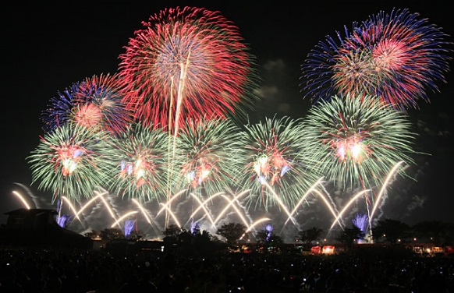
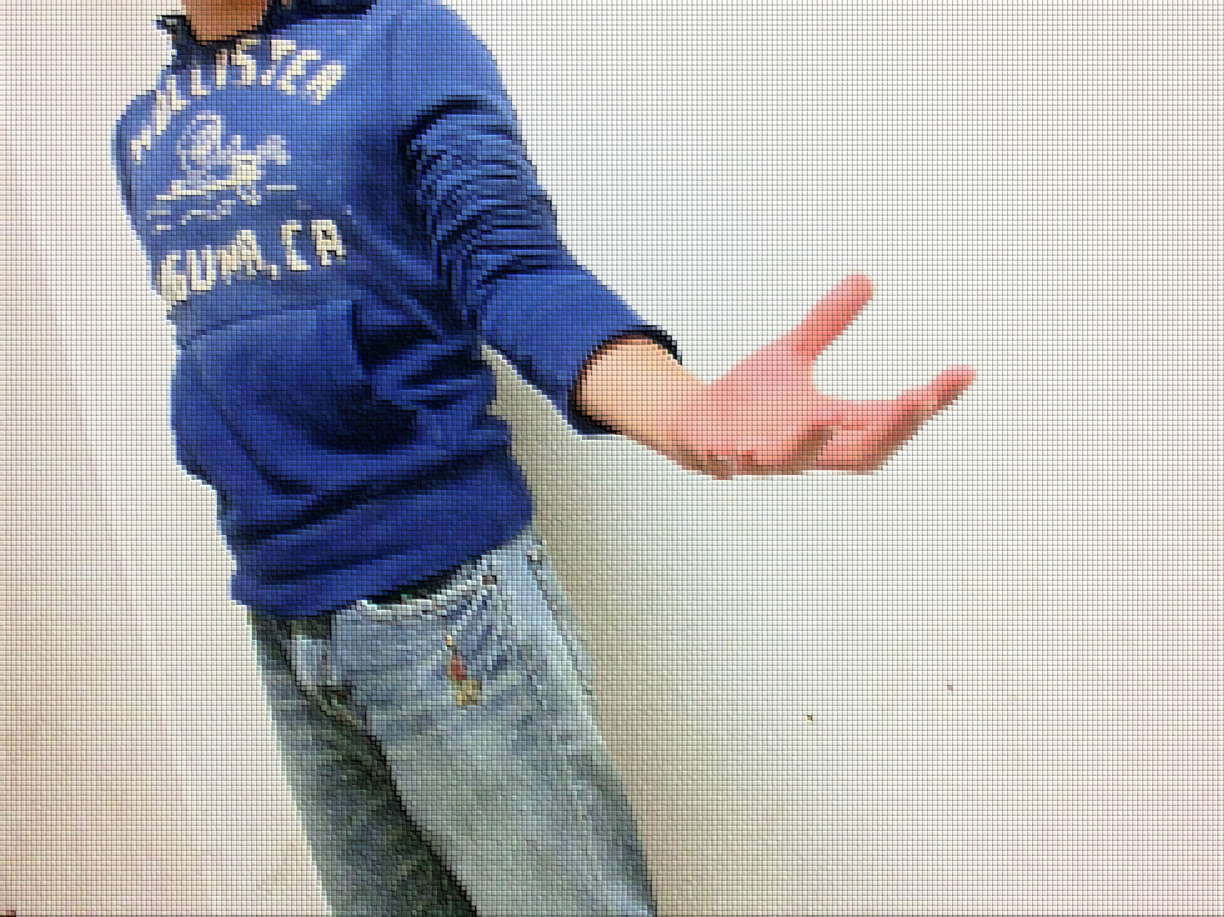
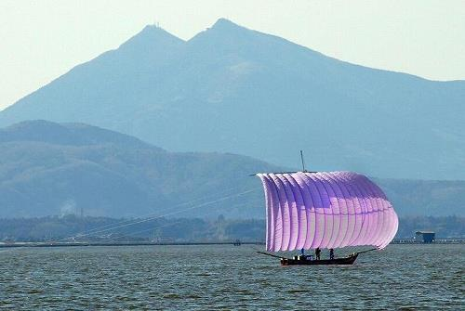
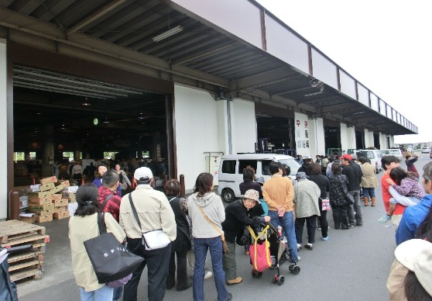
土浦を、取り戻す！
班長：安達修平 副班長：吉田太郎
金祥生 柳澤直哉
TA：吉田崇紘

Slide 2
フローチャート
観光
現状把握
課題
提案
交通
産業
街並み

Slide 3
土浦市の将来人口予測
高齢者は増加
人口は減少

Slide 4

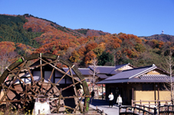
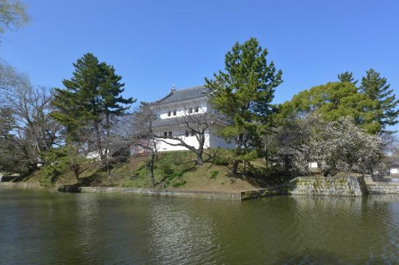
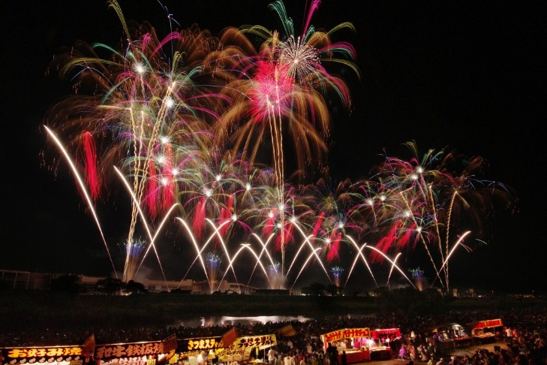
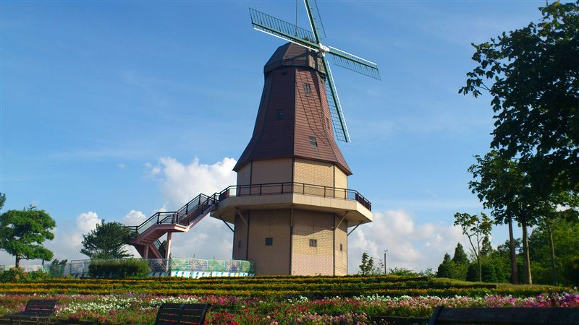
観光

Slide 5
観光客の入込状況
日帰り、宿泊客数で見ると日帰りが大半を占める

Slide 6
イベント観光客数の内訳
土浦全国花火競技大会の観光客数が圧倒的多数

Slide 7

イベント観光客数の内訳
土浦全国花火競技大会
花火大会のある１０月が圧倒的に多い！

Slide 8
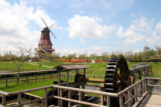
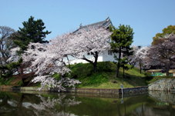

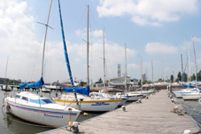
観光・レクリエーション施設の入込状況

Slide 9
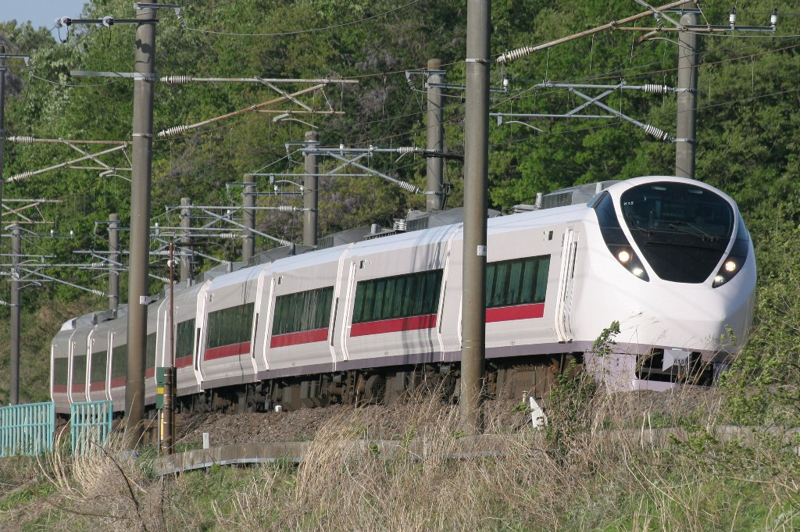
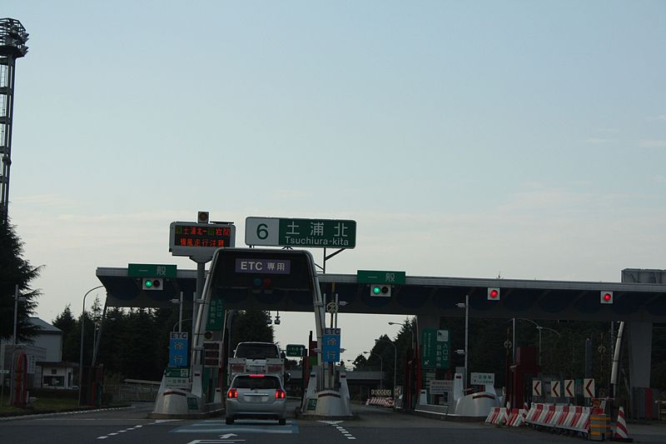
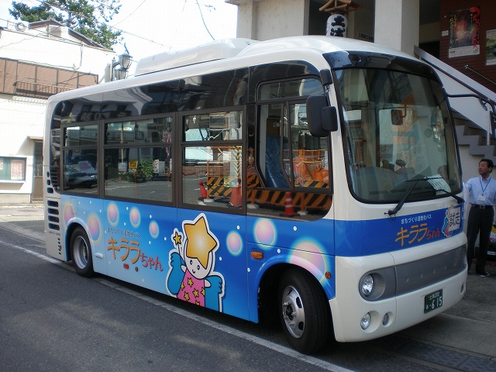
交通

Slide 10
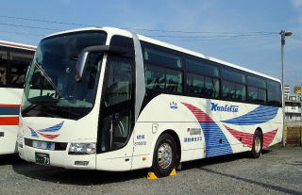
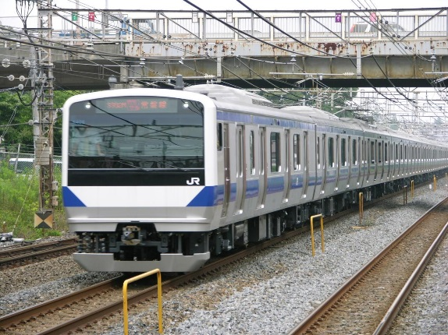
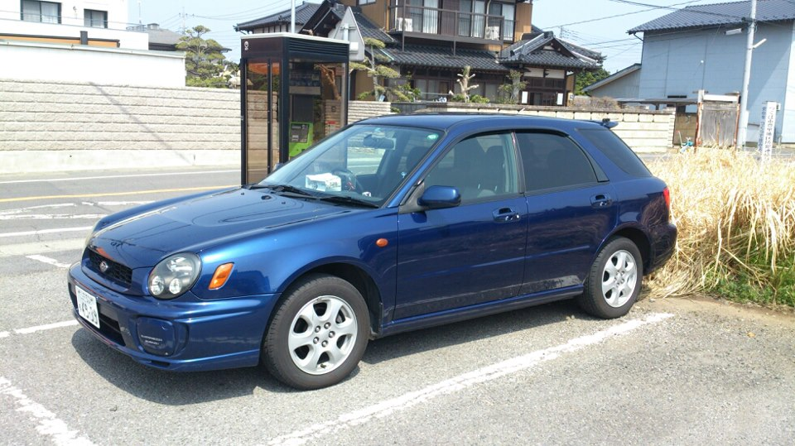
観光客の土浦までの交通手段
ほとんどの観光客が車で
やってくる！！
※出典：JR常磐線・関鉄観光バス・水澤の車

Slide 11
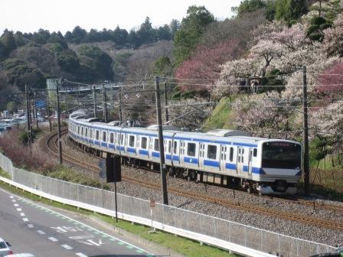
交通（鉄道）
JR常磐線
土浦駅・荒川沖駅・神立駅の3駅
土浦市内を走行するJR常磐線
1万人減少
約25％低下

Slide 12
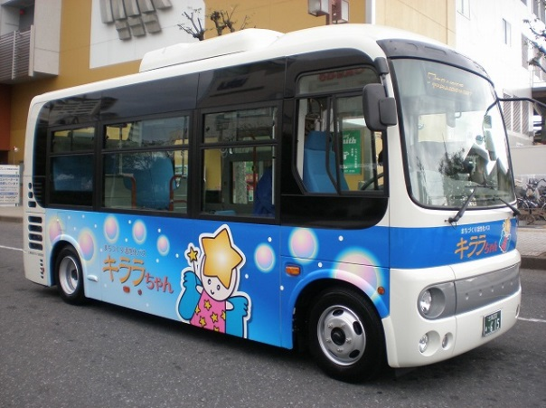
交通（バス）
路線バス・コミュニティバス
コミュニティバス「きららちゃん」
150万人減少
約27％低下

Slide 13
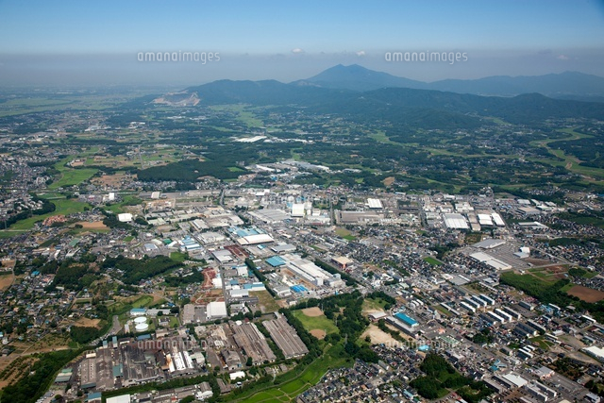
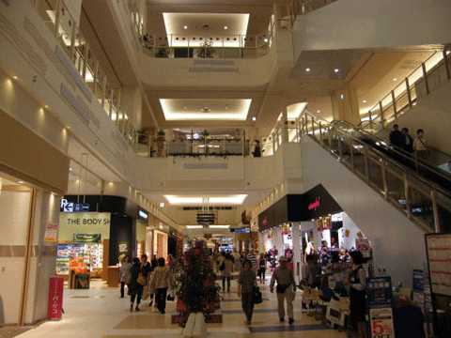
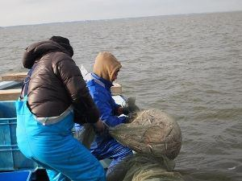
産業

Slide 14
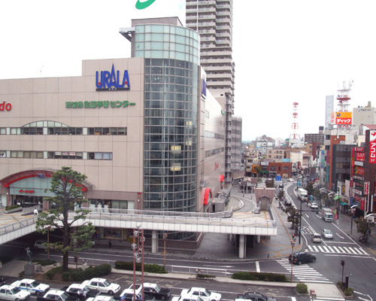
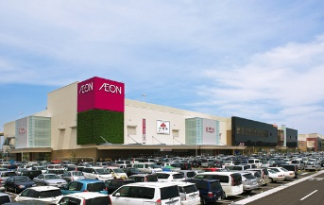
土浦市の産業（商業）
土浦駅前にある「URALA」
1500億円減少
約20％低下
上高津にある「イオンモール土浦」
平成9年を境に土浦市の商業年間販売額は減少している。

Slide 15
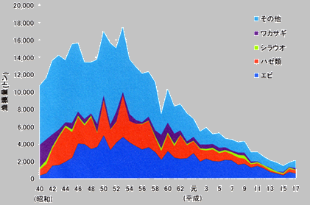
土浦市の産業（水産業）
霞ヶ浦の種類別の漁獲高
水質の悪化などに伴い漁獲高は減少。
川エビ・はぜ類の漁獲高は全国1位である。
※出典：北浦水産協議会HP

Slide 16
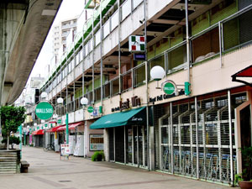
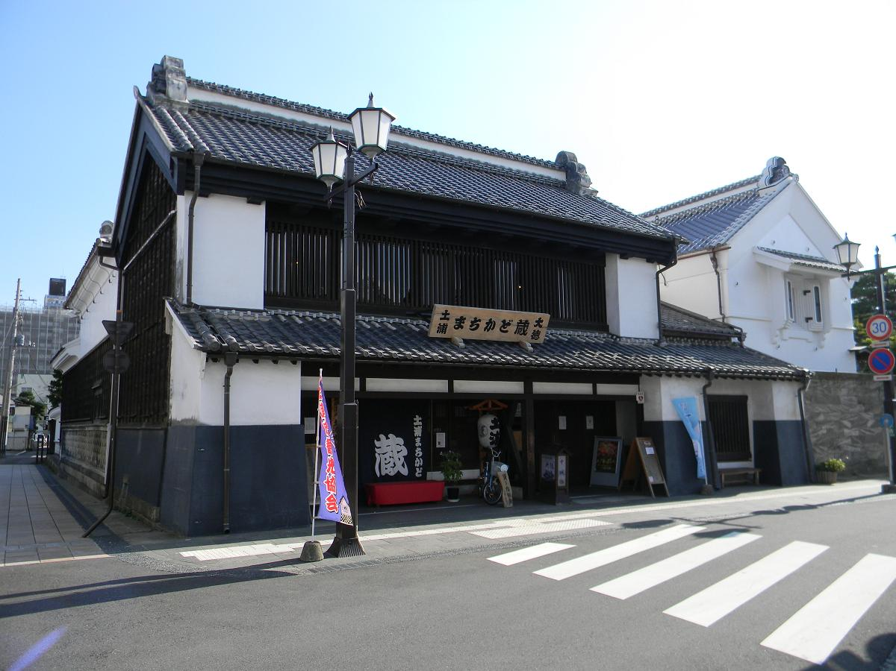
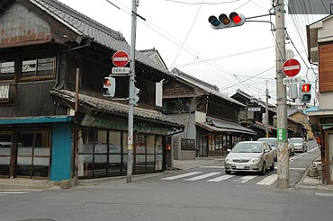
景観

Slide 17
景観
多くの市民が
街並みに問題があると感じている！
市民の約69％が問題だと考えている
市民の約92％が問題だと考えている

Slide 18
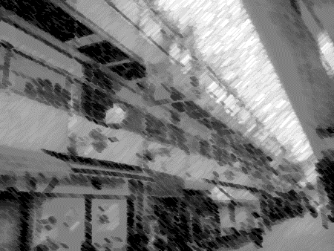
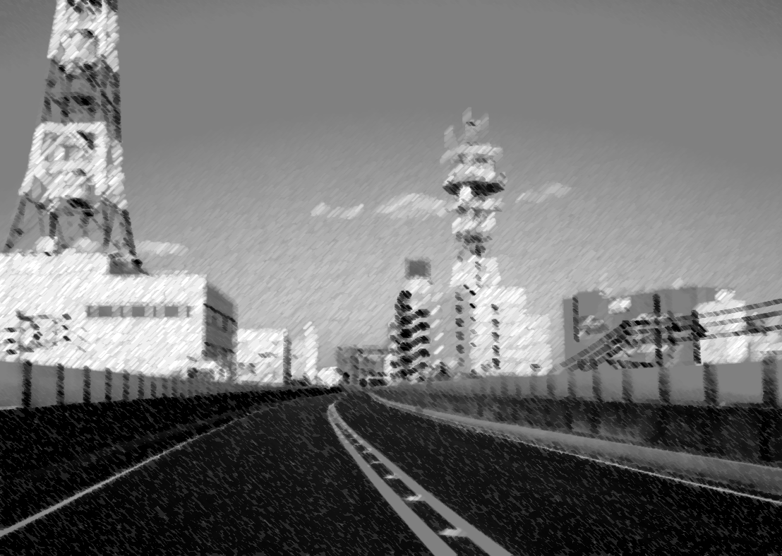
課題

Slide 19
課題
観光
・来訪者の約6～7割をイベント観光客が占めている。そのイベント観光客もほとんどが土浦花火競技大会によるものである。
交通
・観光客の約8割が自動車で訪れている。
・公共交通機関の利用者が減少している。
産業
・市中心部の商業力が落ちている。
・水産資源として「霞ヶ浦」を活かせていない。
景観
・街並みの統一感が欠けている。

Slide 20
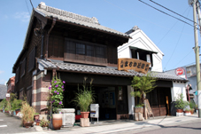
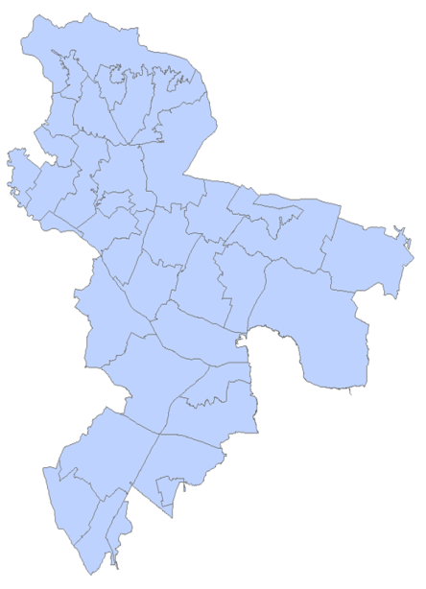
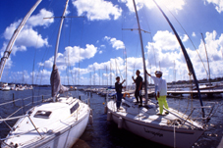
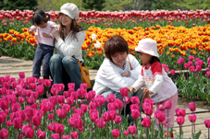
将来像
活気
.3
人
今も昔も住みたいまち、土浦
.3
.3
もの
.3
自然
文化

Slide 21
観光客
公共交通
景観
活気
霞ヶ浦
提案
取り戻す

Slide 22
観光客を「取り戻す」
新しい観光資源を！
イベント目的の観光客
『土浦目的』の観光客
『土浦』の観光地
霞ヶ浦・亀城公園・小町の里・霞ヶ浦総合公園・・・
歴史や自然を生かした観光地。

Slide 23
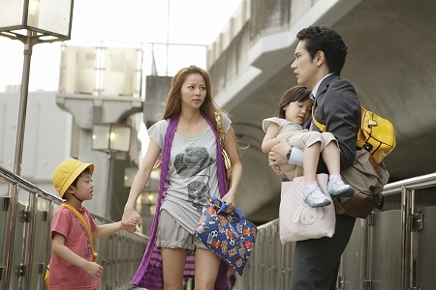
フィルムツーリズムを目指す！！
フィルムツーリズムとは？
映画やドラマなどの舞台となったロケ地、原作地をめぐる旅を指す。
実際にモール505では
映画「うさぎドロップ」
の撮影が行われた。
映画「うさぎドロップ」のワンシーン
土浦高架下の歩道で撮影された。

Slide 24
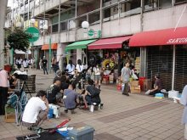
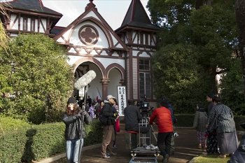
ロケ地＝観光？？
茨城は映画製作会社集中している東京から近距離で
歴史的建造物が多く、自然も豊か！
→ロケ地として注目される
平成14年『いばらきフィルムコミッション』設立
県内の撮影相談役として窓口に
土浦の街並をPRしていく、ロケ地誘致！！

Slide 25
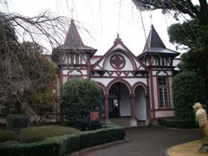
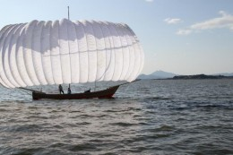
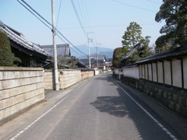
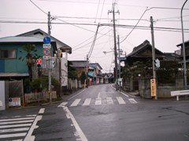
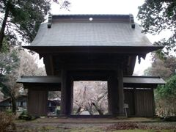
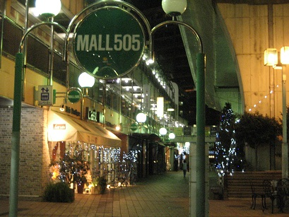
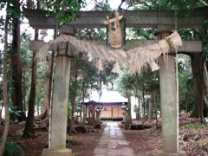
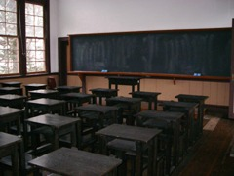
ロケ地としての地域資源
地域住人のロケ協力の呼びかけ
景観の維持・改善

Slide 26
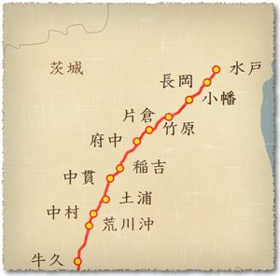
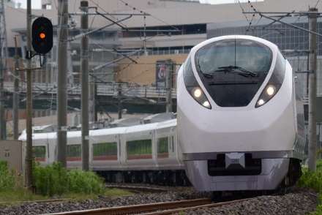
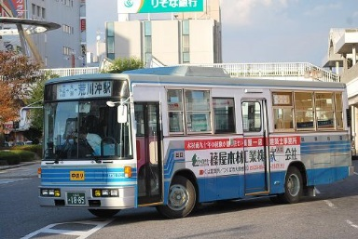
交通拠点を「取り戻す」
水戸街道の継ぎの宿場町だった「荒川沖」。
その昔は交通の拠点だった。だが今では土浦に人や物、そして「交通」が集中している。
もう一度、土浦との公共交通機関の継ぎを取り戻す。
水戸街道の宿場町を示した地図
出典 http://www.jinriki.info/

Slide 27
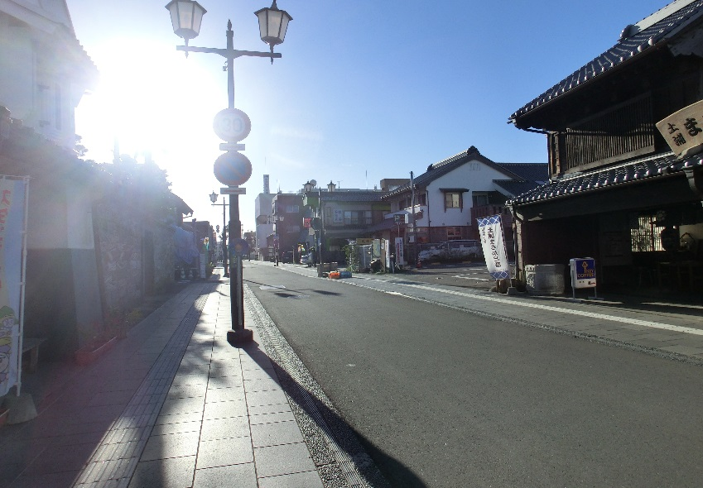
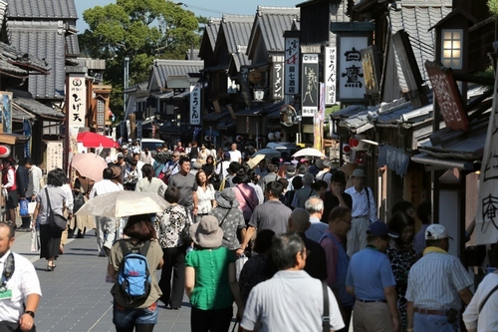
景観を「取り戻す」
歴史保存地区の中途半端な街並みを江戸時代の蔵作りの
街並みに統一させる！！
土浦の「中越通り」
伊勢の「おはらい町」
統一された看板
駐車場
片側にしかない電灯
道がフラットなつくり
・街並みに突然駐車場や
高いビルが現れる
・片側にしか電灯が整備されてない
・道路が中心のつくり
・各店の造りや看板などの外装が統一されている
・道がフラットになっている
・休日は歩行者専用道路になっている

Slide 28


活気を「取り戻す」
「ノウリンピック」をやろう！！
田んぼ・畑・山林など自然が豊かな新治で農業の技術を競い合う大会を開催する。
例：田植え競争、稲の刈り取り競争など
～前例紹介～
佐賀県鹿島市で毎年開催されている「ガタリンピック」
干潟で行われる「潟スキー」
「ガタリンピック」公式サイト
http://gatalympic-neo.p2.bindsite.jp/index.html

Slide 29


霞ヶ浦を「取り戻す」
霞ヶ浦
1960年代には天然ウナギの漁獲量が全国の3分の1を占めていた！！
うなぎ漁獲量は激減
１９７０年代
常陸川水門（逆水門）完全閉鎖
海との汽水域（海水と淡水が混ざった塩分の少ない水）を好む多くの生き物が姿を消した。
水が交換されなくなり、水質の悪化も加速

Slide 30
うなぎを取り戻すために
常陸川水門（逆水門）開放を提案
ＮＰＯ法人「アサザ基金」
流域ぐるみでウナギの復活を目指す。
２００７年「カムバックウナギシンポジウム」
しかし、流域の塩害、放射線被害などまだまだ問題も・・・

Slide 31









地区別構想
新治地区
中心市街地
景観
公共交通
霞ヶ浦
荒川沖

Slide 32
今後の展望
NPO法人「アサザ基金」へのヒアリング
「おはらい町」を管理する伊勢市観光協会へのヒアリング
霞ヶ浦の水質向上による効果の調査
中越通りの実態調査
新治での稲刈りへの参加
土浦で開催されるイベントへの参加

Slide 33
参考資料
土浦市HP http://www.city.tsuchiura.lg.jp/index.php
統計つちうらHP http://www.city.tsuchiura.lg.jp/dir.php?code=1548
土浦市観光協会HP http://tutiura.727.net/
伊勢市観光協会HP http://www.ise-kanko.jp/
JR東日本HP http://www.jreast.co.jp/
土浦の歴史
第6・7次土浦市総合計画
土浦市景観まちづくりアンケート
いばらき統計情報ネットワーク
観光客動態調査報告
土浦市民満足度調査

Slide 34
来訪者の内訳
来訪者の特徴
・イベント観光客数が圧倒的多数
・6〜7割がイベント観光客で占める
Notes:
土浦全国花火競技大会の観光客数が圧倒的多数、イベント観光客の約7割以上を占める。

Slide 35
土浦市の産業（工業）
主な工業団地
○土浦・千代田工業団地
○テクノパーク土浦北工業団地
○東筑波工業団地
○土浦おおつ野ヒルズ（工業団地）・・・ 職住近接型の新工業団地
土浦市の製造出荷額は平成20年まで順調に伸び続けたが、翌年の平成21年には急降下。以降も平成20年の出荷額には届いていない。

Slide 36


土浦市の産業（農業）
平成16年以降、土浦市の農業産出額は95億円～100億円で推移している。目だった変化は見られない。
・土浦の農業の特色
主に近郊農業が盛んであり、種類としては全国一の生産量を誇るレンコン、他にもアルストロメリア・グラジオラス・菊・ヤナギを中心とした花木の栽培が盛んである。
アルスメトロメリア
グラジオラス

Slide 37

霞ヶ浦の水質状況

Slide 38
景観・街並み
市民は霞ヶ浦・桜川・筑波山などの自然景観を最も魅力的だと考えている！！

Slide 39


利用者数を「取り戻す」
バスへのSuica・PASMOの導入
導入のメリット
JRで来た観光客 → バスの使いやすさUP!
手間が省ける → 市民の利用数UP!
駅の店でも対応 → 売り上げUP!
市中心部の活性化にもつながる！!

